Slide 1
PANORAMA de la VIDA de CRISTO
Instrucción y Conflicto

Slide 2
Misión de los Setenta
Instrucción y Conflicto - Lucas 10:1-13:21, Juan 10:22-42
El envío de los Setenta Ministros - Lucas 10:1-24
Lucas 10:1 - El ministerio terrenal del Señor estaba llegando a su fin, pero muchos lugares todavía necesitaban ministración.

Slide 3
Misión de los Setenta
Lucas 10:2 - Jesús envió a setenta discípulos de dos en dos a predicar y a sanar.
Lucas 10:3-4 - El Señor señaló el peligro en el servicio a Él y la necesidad de no dar prioridad a las posesiones materiales de la vida.

Slide 4
Misión de los Setenta
Lucas 10:5-11 - El Señor autorizó a estos discípulos a autenticar el mensaje con sanaciones, pero advirtió que tendrían rechazo.
Lucas 10:12-16 - Dios hace responsables a los que reciben una mayor cantidad de revelación si ellos no creen.
Lucas 10:17-19 - Jesús señaló que Satanás es un enemigo derrotado.

Slide 5
Misión de los Setenta
Lucas 10:20 - Jesús les exhortó a regocijarse en el hecho que eran hijos de Dios.
Lucas 10:21-22 - Jesús alabó al Padre por dar entendimiento a los humildes. Los orgullosos rechazan la verdad.
Lucas 10:23-24 - Jesús envió a los discípulos a través de Israel, instándolos a ser agradecidos por las abundantes Verdades espirituales que tuvieron el privilegio de aprender.

Slide 6
El Buen Samaritano
El Buen Samaritano - Lucas 10:25-37
Lucas 10:25 - Esta pregunta, que el “interprete de la ley” (el abogado Escriba) diseñó para poner a prueba al Señor, no se trataba de la justicia (rectitud) necesaria para la salvación, sino la justicia necesaria para obtener una herencia.

Slide 7
El Buen Samaritano
Lucas 10:26 - La pregunta del Señor se refirió a la autoridad de las Escrituras Hebreas, por lo que un experto en la Ley Mosaica debería haber sido capaz de responder.
Lucas 10:27 - Con confianza, el abogado citó Deuteronomio 6:4 y Levítico 19:18.

Slide 8
El Buen Samaritano
Lucas 10:28 - Cuando el Señor dijo que para tener vida se tiene que amar de esa manera, es obvio que no estaba hablando de la justificación (rectitud) que viene solamente por la fe en Cristo.
Lucas 10:29 - El abogado hizo una segunda pregunta, probablemente para justificar su negligencia o rechazo de practicar el amor que predicaba.

Slide 9
El Buen Samaritano
Lucas 10:30 a - Jesús contó esta parábola para ilustrar la manera correcta de amar a su prójimo.
Lucas 10:30 b - El camino de Jerusalén a Jericó era tortuoso y lleno de grietas en las rocas que ocultaban los ladrones que esperaban para atacar a los viajeros.

Slide 10

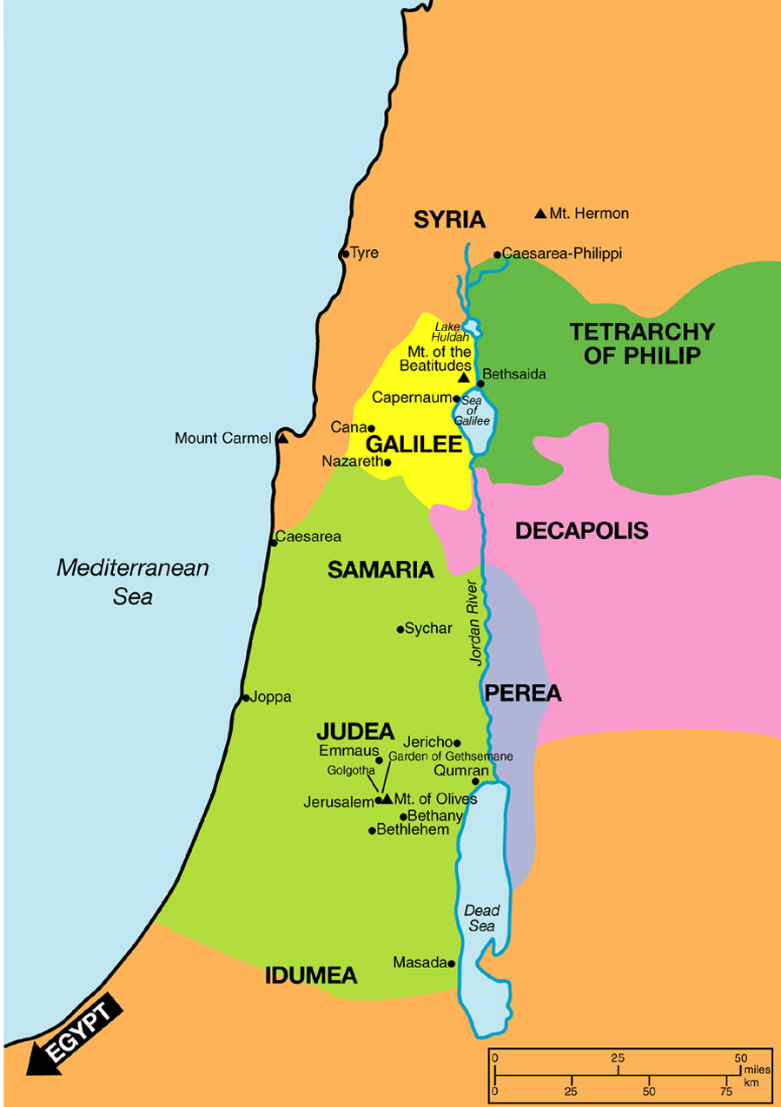
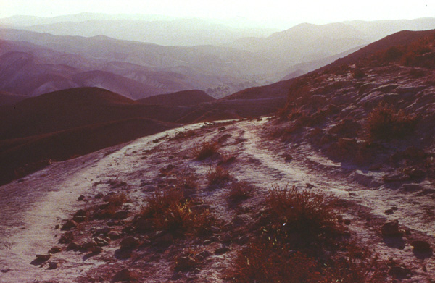

Slide 11
El Buen Samaritano
Lucas 10:31-32a - El sacerdote y el Levita habrían estado regresando de cumplir sus responsabilidades en el Templo, incluyendo la adoración al Señor, sin embargo, ignoraron al hombre muriendo en la carretera.

Slide 12
El Buen Samaritano
Lucas 10:32 b - Estos dos hombres del Templo no amaban a Dios, porque no amaban a su prójimo. Santiago 1:23-25, 2:8
Lucas 10:33 - Los Judíos despreciaban a los Samaritanos, pero este Samaritano mostró compasión por su enemigo, el Judío que se estaba muriendo.

Slide 13
El Buen Samaritano
Lucas 10:34 - El Samaritano se hizo cargo de las heridas del hombre y su bienestar.
Lucas 10:35 - El Samaritano se aseguró que el hombre recibiría una buena atención, pagando todos los gastos de sus propios recursos.
Lucas 10:36-37a - “El Samaritano” era la respuesta obvia a la pregunta del Señor.
Lucas 10:37 b - Jesús enfáticamente le mandó al hombre a ir y hacer lo mismo (a demostrar una fe madura - santificación).

Slide 14

El Buen Samaritano
Otra interpretación posible para este pasaje es analizar al intérprete de la Ley como un incrédulo, quien fue confrontado con la Ley misma para que reconociese su problema.
- Gálatas 3:24

Slide 15
Las Prioridades
La Instrucción sobre las Prioridades - Lucas 10:38-42
Lucas 10:38 - Jesús fue recibido en la casa de Marta, María y Lázaro como un amigo.
Lucas 10:39 - María tomó la posición de una discípula humilde, con ganas de aprender al Maestro.

Slide 16
Las Prioridades
Lucas 10:40 - Marta estaba preocupada por preparar una buena comida para el Señor y expresó su descontento por la falta de ayuda de María.
Lucas 10:41-42 - El Señor explicó con calma a Marta la diferencia entre elegir lo temporal frente a lo eterno. 2 Corintios 4:16-18

Slide 17
Instrucciones sobre la Oración
Las Instrucción Sobre la Oración - Lucas 11:1-13
Lucas 11:1 - La vida de oración de Jesús impresionó a Sus discípulos, y le pidieron una lección sobre la oración.

Slide 18
Instrucciones sobre la Oración
Lucas 11:2-4 - Después de advertirles en contra de la oración ritualista, Jesús dio seis elementos básicos de una oración efectiva.
“Padre” - La base para la oración eficaz de un creyente es su relación con el Padre por medio de su fe en Cristo. Hebreos 4:16

Slide 19
Instrucciones sobre la Oración
“Santificado sea tu nombre” - La oración sirve como una petición a Dios para hacer Su carácter (Persona) conocido.
“Venga tu Reino” - La oración debe ser conforme a la voluntad de Dios.
“El pan nuestro de cada día, dánoslo hoy” - El pedir al Padre por la provisión diaria, refleja el entendimiento del creyente, que es totalmente dependiente de Él para todo en la vida. Filipenses 4:6

Slide 20
Instrucciones sobre la Oración
“Perdónanos” - Una conciencia limpia es necesaria para la oración efectiva. 1 Juan 1:9
“No nos metas en tentación” - Un caminar espiritual efectivo demanda que reconozcamos nuestra debilidad de pecado y que expresemos nuestra necesidad de la ayuda de Dios para decir no al pecado. Oramos para que Dios nos proteja de las tentaciones. Gálatas 5:16-17

Slide 21
Instrucciones sobre la Oración
Lucas 11:5-8 - Después de haber proporcionado los elementos básicos de la oración, Jesús ilustró la necesidad de persistir en la oración.

Slide 22
Instrucciones sobre la Oración
Lucas 11:9-10 - Jesús indicó que Dios el Padre escucha la oración persistente.
Lucas 11:11-13 - El creyente debe persistir en la oración porque su primer acercamiento a Dios en la oración puede no coincidir con la voluntad de Dios. A como continúe trayendo su solicitud ante el Señor, el debería revaluar su petición y motivación, esperando eventualmente que coincida con la voluntad de Dios.

Slide 23
Los Lideres Rechazan a Jesús
Una vez más los Lideres Rechazan a Jesús Después de Otra Sanación - Lucas 11:14-54
Lucas 11:14 - La situación aquí es similar a la del relato de Mateo 12:22-24.

Slide 24
Los Lideres Rechazan a Jesús
Lucas 11:15 - Sin embargo, los relatos de Lucas y Mateo son diferentes en varios aspectos.
El relato de Lucas tuvo lugar en Judea, mientras que el de Mateo en Galilea.
El hombre de Lucas era mudo, pero el de Mateo era mudo y ciego.

Slide 25
Los Lideres Rechazan a Jesús
Después de la sanación en Lucas, Jesús tuvo una comida con un Fariseo, mientras que en Mateo, después de la sanación, el Señor empieza a enseñar usando las parábolas,

Slide 26
Los Lideres Rechazan a Jesús
Lucas 11:16-26 - El argumento del Señor en contra de las acusaciones era similar a los de Mateo 12:25-45. (Ver las notas en esa sección)

Slide 27
Los Lideres Rechazan a Jesús
Lucas 11:27 - Mientras refutaba la acusación en contra Suya, Jesús fue interrumpido por una mujer que gritaba acerca de la felicidad de Su madre por tener a El como su hijo.
Lucas 11:28 - Jesús respondió que la verdadera felicidad sólo viene por el oír y obedecer la Palabra de Dios.
Lucas 11:29-36 - El Señor respondió a estas acusaciones enseñando Verdades similares a las de Mateo 12 y el Sermón de Monte. (Vea las notas de esas secciones).

Slide 28
Los Lideres Rechazan a Jesús
Lucas 11:37-38 – Los Fariseos invitaron a Jesús a comer, pero lo juzgaron por no seguir las tradiciones de la limpieza ceremonial.
Lucas 11:39-41 - El Señor denunció a los Fariseos por su atención a los detalles legalistas y comenzó a anunciar juicio (“ay de vosotros”) sobre sus acciones.

Slide 29
Los Lideres Rechazan a Jesús
Lucas 11:42-52 - Estas condenas contra el orgullo y la falta de amor que les hacía impuros en el interior, son similares a las penas de Mateo 23. (Vea las notas.)
Lucas 11:53-54 - Reaccionando con hostilidad renovada, los líderes religiosos comenzaron a buscar la manera de atrapar a Jesús. Buscaban cualquier palabra errónea que podían utilizar para incriminarlo.

Slide 30
Instrucciones sobre la Hipocresía
Las Instrucciones a los Discípulos sobre la Hipocresía - Lucas 12:1-12
Lucas 12:1a - Evidentemente, la confrontación entre Jesús y los fariseos cautivó el interés de miles de personas.

Slide 31
Instrucciones sobre la Hipocresía
Lucas 12:1b - La hipocresía se desarrolla lentamente, pero con el tiempo impregna todo el pensamiento, al igual que la levadura penetra el pan.
Lucas 12:2-3 - El intento de ocultar los pecados es ser corto de vista, porque todo será revelado en el tiempo perfecto de Dios.

Slide 32
Instrucciones sobre la Hipocresía
Lucas 12:4-5 - Jesús explicó que no se debe temer a los hombres, sino a Dios quien los juzgará. Todos deben respetarle a El. Proverbios 16:6
Lucas 12:6-7 - A pesar de que Dios es el Juez, Él cuida de Su creación.
Lucas 12:8-9 - Negar al Señor indica temor al hombre, en lugar de respeto a Dios.

Slide 33
Instrucciones sobre la Hipocresía
Lucas 12:10 - La blasfemia contra el Espíritu Santo fue cometida sólo por la generación de los días de Jesús, porque no creían que Él era el Mesías.
Lucas 12:11-12 - La situación descrita por Jesús es más grave cuando los hombres son tentados a temer al hombre y negar a Dios. Jesús prometió que el Espíritu Santo les daría fuerza en ese momento de tensión. Hechos 4:5-12

Slide 34
Instrucciones sobre la Codicia
Las Instrucciones para los Discípulos sobre la Codicia - Lucas 12:13-34
Lucas 12:13 - Jesús fue interrumpido de nuevo, esta vez por un hombre que quería que interviniera en un asunto de herencia.

Slide 35
Instrucciones sobre la Codicia
Lucas 12:14-15 - Jesús mostró poca preocupación por la cuestión legal, pero una gran preocupación por su actitud de codicia.
Lucas 12:16-20 - Jesús enfatizó el problema de la codicia a través de la parábola del hombre rico egoísta, que guardaba las riquezas para sí mismo.

Slide 36
Instrucciones sobre la Codicia
Lucas 12:21 - Ya que las posesiones materiales no pueden tomarse para la eternidad y que podemos morir en cualquier momento, hay que centrarse en el tesoro eterno.
Lucas 12:22 - Los bienes materiales no son malos, pero no debemos de sobre-invertir nuestro tiempo en esos detalles de la vida.

Slide 37
Instrucciones sobre la Codicia
Lucas 12:23-24 - La clave para vencer la codicia, es vivir la vida centrada en el Padre celestial, que nos ama y nos cuida.
Lucas 12:25-26 - La preocupación no logra nada, pero confiar en el Padre Celestial puede lograr mucho.
Lucas 12:27-28 - Puesto que somos más valiosos que las flores, podemos estar seguros, que nuestro Padre Celestial suplirá nuestras necesidades.

Slide 38
Instrucciones sobre la Codicia
Lucas 12:29-31 - Jesús enfatizó que la prioridad de la vida no está en acumular posesiones materiales, sino en la inversión de nuestro tiempo en el servicio a Dios. Efesios 5:14-17
Lucas 12:32-33 - Jesús no dijo que sea malo ser dueño de una propiedad privada, pero enfatizó el dejar la codicia.
Lucas 12:34 - Podemos identificar nuestras motivaciones, examinando dónde gastamos nuestro tiempo y dinero.

Slide 39
La Vigilancia Fiel
Las Instrucciones para los Discípulos sobre la Vigilancia Fiel - Lucas 12:35-48
Lucas 12:35-36 - Jesús usó la imagen de un banquete de boda para alentarlos a estar siempre preparados para Su Segunda Venida.
Lucas 12:37-38 - Jesús continuó enfatizando la preparación para Su venida, al conectarla con un maestro, quien al regresar encuentra fielmente a sus siervos trabajando en su negocio.

Slide 40
La Vigilancia Fiel
Lucas 12:39-40 - El momento de Su regreso, es desconocido, así que siempre debemos de estar preparados.
Lucas 12:41 - Pedro no estaba seguro a quien estaba hablando Jesús.
Lucas 12:42-48 - El servicio diario y fiel al Señor es esencial, ya que en la Segunda Venida, Jesús retornará como Juez para distribuir recompensas por la fidelidad.

Slide 41
Acerca de la Segunda Venida
La Instrucción sobre la Segunda Venida y las Señales de los Tiempos - Lucas 12:49-59
Lucas 12:49 - En Su Segunda Venida, Jesús traerá juicio sobre la tierra. Mateo 3:11
Lucas 12:50 - Antes de juzgar la tierra, Jesús mismo tuvo que ser juzgado por los pecados del mundo.
Lucas 12:51-53 - Los relatos Evangélicos muestran la división inevitable que la Persona y la obra de Jesucristo causa. Mateo 10:34-36, Juan 7:43

Slide 42
Acerca de la Segunda Venida
Lucas 12:54-56 - Antes, Jesús había reprendido a los líderes religiosos por su incapacidad de discernir el tiempo, pero ahora, Él reprendió a la multitud por su falta de discernimiento.
Lucas 12:57-59 - Jesús explicó que el juicio les esperaba, si no cambiaban su manera de pensar.

Slide 43

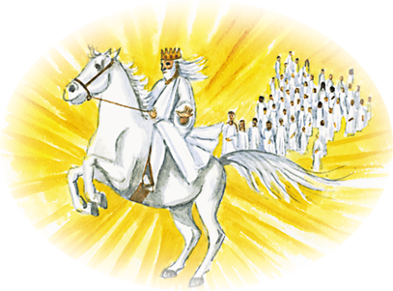


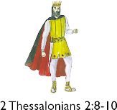

Rapto Pre-Día del Señor
1 Tes. 4:16-17
1 Cor. 15:50-52
2 Tes. 2:7
Mat 24:30-31
Apo. 19 11-16
Apocalipsis
20:11-15
Daniel
9:26b-27
2 Tes. 2:4
Mat. 24:15
1 Tes. 5:2-3
2 Tes. 2:3b
Mat 24:21
Daniel
12:11-12
Gran Trib
Era de la Iglesia
Tribulación
75 días
intervalo
Millennium
Semana 70 de Daniel
Apocalipsis 20:1-10
El Día del Señor
Joel 2:28-31
Joel 3:9-16
Joel 3:17-18
Tiempos de los Gentiles (Lucas 21:24)

Slide 44
El Arrepentimiento
La Instrucción sobre el Arrepentimiento - Lucas 13:1-9
Lucas 13:1 - La historia no registra este evento, pero Pilato era conocido por su insensibilidad y crueldad hacia el pueblo Judío.

Slide 45
El Arrepentimiento
Lucas 13:2 – Jesús hizo la pregunta para revelar su falsa teología que enseñaba que la salud y la prosperidad eran señales de la bendición de Dios. El Señor enfatizó que merecían la condenación por sus pecados. Romanos 5:12
Lucas 13:3 - Jesús señaló la necesidad de cambiar su forma de pensar (arrepentirse) para que no se perdieran.

Slide 46
El Arrepentimiento
Lucas 13:4-5 - Jesús se refirió a otro evento para enfatizar el mismo punto.
Lucas 13:6a - Jesús contó una parábola para enfatizar que merecían el juicio de Dios y que Él retrasó del juicio, era para darles tiempo para arrepentirse. Romanos 2:1-3
Lucas 13:6 b - La parábola enseñó que un árbol de “higuera” se cultivó y se nutrió con el solo propósito de producir fruto.

Slide 47
El Arrepentimiento
Lucas 13:7 - Un árbol que no da fruto no sirve para nada y debe ser destruido. Más tarde, Jesús demostró esta parábola al maldecir “la higuera.” Marcos 11:12-13
Lucas 13:8 - El viñador decidió esperar mientras atendía al árbol improductivo.
Lucas 13:9 - La demora del juicio era la misericordia de Dios en permitir tiempo adicional para la producción del fruto, pero si el árbol de nuevo no producía fruto, lo juzgaría.

Slide 48
La Necesidad de Israel
La Instrucción sobre la Necesidad de Israel - Lucas 13:10-21
Lucas 13:10 - Otra sanación en el día Sábado dio a la gente una oportunidad de elegir entre la verdad y la tradición.
Lucas 13:11-13 - Satanás había causado la enfermedad de esta mujer. Jesús la sanó instantáneamente.
Lucas 13:14 - El jefe de la sinagoga airadamente denunció este milagro porque Jesús la sanó en el día Sábado.

Slide 49
La Necesidad de Israel
Lucas 13:15-16 - Jesús explicó que los actos de misericordia y de necesidad de ninguna manera violaban la Ley de Dios del día Sábado.
Lucas 13:17 - Después de esta reprensión en la sinagoga, Lucas no registró el regreso de Jesús para enseñar en ninguna sinagoga.
Lucas 13:18-21 – La comparación que Jesús hace del Reino a un grano de mostaza y la levadura, es similar a Sus enseñanzas en Mateo 13:31-33 y Marcos 4:30-32. (Vea las notas).

Slide 50
La Confrontación en la Fiesta
La Confrontación en la Fiesta de la Dedicación - Juan 10:22-42
Juan 10:22 - Durante el período de 400 años entre el Antiguo y el Nuevo Testamento, los Judíos iniciaban la Fiesta de la Dedicación para conmemorar la revuelta de los Macabeos.

Slide 51
La Confrontación en la Fiesta
Juan 10:23 - La columnata proporcionaba un refugio contra la intemperie del frio del invierno.
Juan 10:24 - Debido a que los líderes religiosos estaban cansados ​​de las declaraciones misteriosas de Jesús y argumentos sofisticados que les hizo parecer ridículos, ellos lo rodearon y le exigieron que les dijera quién era realmente.

Slide 52
La Confrontación en la Fiesta
Juan 10:25 - Jesús les dijo que seguía haciendo las obras de Su Padre, obras que dieron testimonio de Su identidad, pero se negaron a creer.
Juan 10:26-28 - Los líderes religiosos no eran Sus ovejas, porque no habían creído, pero los que habían creído estaban eternamente seguros en la mano omnipotente de Dios.

Slide 53
La Confrontación en la Fiesta
Juan 10:29 - El poder de Dios mantiene a los creyentes salvos. Comprender las muchas obras de Dios en la salvación es un paso importante en la comprensión de la seguridad eterna.
El creyente no puede ser des-habitado por el Espíritu Santo. 1 Corintios 6:19

Slide 54
La Confrontación en la Fiesta
El creyente no puede ser des-sellado por el Espíritu Santo. Efesios 1:13-14, 4:30
El creyente no puede ser no-regenerado. Tito 3:5
El creyente no puede ser des-bautizado. 1 Corintios 12:13
El creyente no puede perder los dones de Dios. Romanos 11:29

Slide 55
Romanos
8:38-39
Seguridad Eterna
Sellando
Confortando
Asegurando
Morando
Juan
14:16
Romanos
8:15-16
Efe.
1:13-14
1 Cor.
3:16
Palabra de Dios
R.C.Ward, June 2012

Slide 56
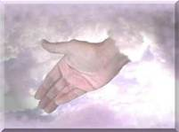
La Seguridad Eterna (John 10:28-29)
Como creyente perteneces a Dios para siempre –2 Timoteo 2:19a
El Espiritu Santo es el sello de nuestra redención eterna – Efesios 4:30; 1:13-14.
A través de la sola fe en Cristo, estamos eternamente seguros y por ende, nada puede separarnos del amor de Dios – Romanos 8:38-39

Slide 57
La Confrontación en la Fiesta
Juan 10:30 - Jesús afirmó ser Dios, estableciendo claramente que Él y el Padre son uno en esencia.

Slide 58
La Confrontación en la Fiesta
Juan 10:31 - Debido a que los líderes religiosos entendieron la afirmación de Jesús como deidad, intentaron matarlo.
Juan 10:32-33 - Jesús exigió que justificaran su intento de apedrearlo. Ellos declararon Su afirmación de deidad como su justificación.
Juan 10:34 - Citando de los Salmos, el Señor presentó un argumento racional.

Slide 59
La Confrontación en la Fiesta
Juan 10:35-36 - Si ellos consideraban correcto llamar a las autoridades humanas dioses, cuando eran meros humanos, ¿Qué había de incorrecto con Jesús al llamarse Dios, cuando lo era?
Juan 10:37-38 - Jesús indicó que sus obras dieron evidencia de su unidad con el Padre. Cualquiera que examinara las pruebas honestamente, tendría que estar de acuerdo con su declaración, “Yo y el Padre uno somos.” Juan 10:30

Slide 60
La Confrontación en la Fiesta
Juan 10:39-40 - Una vez más, trataron de arrestar a Jesús, pero Él se escapó de la zona y no regresó hasta el Domingo, cuando se presentó como el Rey de Israel.
Juan 10:41-42 - El tiempo aoristo de PISTEUO, que significa creer, indica una decisión de una sola vez, confiar simplemente en Cristo para la salvación.

